Slide 1
正则表达式

Slide 2
正则表达式
01
介绍
语法
元字符
修饰符

Slide 3

1.1 什么是正则表达式
正则表达式（Regular Expression）是用于匹配字符串中字符组合的模式。在 JavaScript中，正则表达式也是对象
通常用来查找、替换那些符合正则表达式的文本，许多语言都支持正则表达式。
请在上图中找出【戴帽子和眼镜的男人】
戴帽子、戴眼镜、男人都是描述信息，通过这些信息能够在人群中查找到确定的某个人，那么这些用于查找的描述信息编写一个模式，对应到计算机中就是所谓的正则表达式。

Slide 4
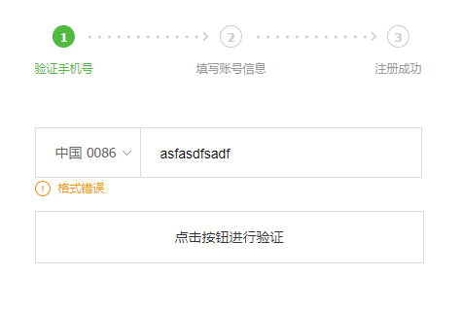
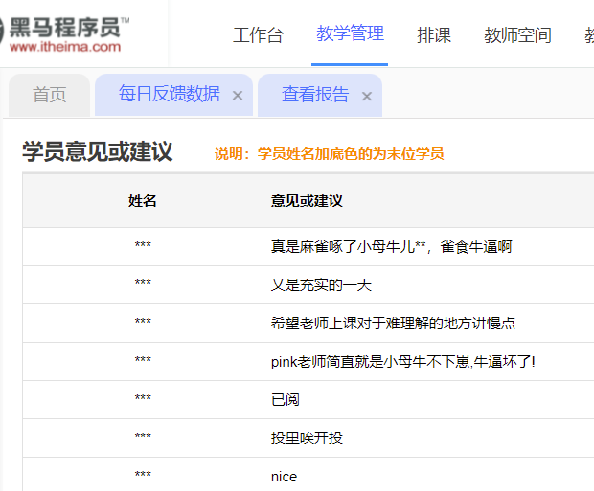
1.1 什么是正则表达式
正则表达式在 JavaScript中的使用场景：
例如验证表单：用户名表单只能输入英文字母、数字或者下划线， 昵称输入框中可以输入中文(匹配)
比如用户名: /^[a-z0-9_-]{3,16}$/
过滤掉页面内容中的一些敏感词(替换)，或从字符串中获取我们想要的特定部分(提取)等 。

Slide 5
1.正则表达式是什么？
是用于匹配字符串中字符组合的模式
2.正则表达式有什么作用？
表单验证（匹配）
过滤敏感词（替换）
字符串中提取我们想要的部分（提取）

Slide 6
正则表达式
01
介绍
语法
元字符
修饰符

Slide 7

1.2 语法
我们想要查找是否有戴眼镜的人, 怎么做呢？
定义规则： 戴眼镜的
根据规则去查找：找到则返回
正则同样道理，我们分为两步：
定义规则
查找
比如：查找下面文本中是否包含字符串 '前端'

Slide 8


1.2 语法
JavaScript 中定义正则表达式的语法有两种，我们先学习其中比较简单的方法：
1. 定义正则表达式语法：
其中 / / 是正则表达式字面量
比如：

Slide 9

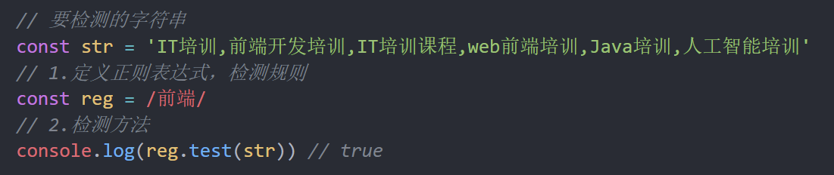
1.2 语法
2.判断是否有符合规则的字符串：
test() 方法 用来查看正则表达式与指定的字符串是否匹配
语法：
比如：
如果正则表达式与指定的字符串匹配 ，返回true，否则false

Slide 10
1.正则表达式使用分为几步？
定义正则表达式
检测查找是否匹配

Slide 11

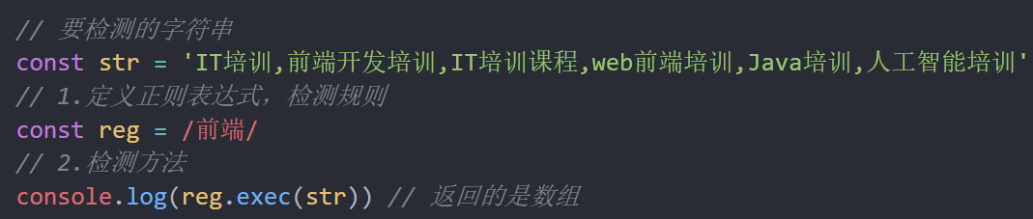
1.2 语法
3.检索（查找）符合规则的字符串：
exec() 方法 在一个指定字符串中执行一个搜索匹配
语法：
比如：
如果匹配成功，exec() 方法返回一个数组，否则返回null

Slide 12
1.正则表达式检测查找 test方法和exec方法有什么区别？
test方法 用于判断是否有符合规则的字符串，返回的是布尔值 找到返回true，否则false
exec方法用于检索（查找）符合规则的字符串，找到返回数组，否则为 null

Slide 13
正则表达式
01
介绍
语法
元字符
修饰符

Slide 14
1.3 元字符
目标：能说出什么是元字符以及它的好处
普通字符:
大多数的字符仅能够描述它们本身，这些字符称作普通字符，例如所有的字母和数字。 也就是说普通字符只能够匹配字符串中与它们相同的字符。
元字符(特殊字符）
是一些具有特殊含义的字符，可以极大提高了灵活性和强大的匹配功能。
比如，规定用户只能输入英文26个英文字母，普通字符的话 abcdefghijklm…..
但是换成元字符写法： [a-z]
参考文档：
MDN：https://developer.mozilla.org/zh-CN/docs/Web/JavaScript/Guide/Regular_Expressions
正则测试工具: http://tool.oschina.net/regex

Slide 15
1.什么是元字符以及它的好处是什么？
是一些具有特殊含义的字符，可以极大提高了灵活性和强大的匹配功能
比如英文26个英文字母，我们使用元字符 [a-z] 简介和灵活

Slide 16
1.3 元字符
为了方便记忆和学习，我们对众多的元字符进行了分类：
边界符（表示位置，开头和结尾，必须用什么开头，用什么结尾）
量词 （表示重复次数）
字符类 （比如 \d 表示 0~9）

Slide 17
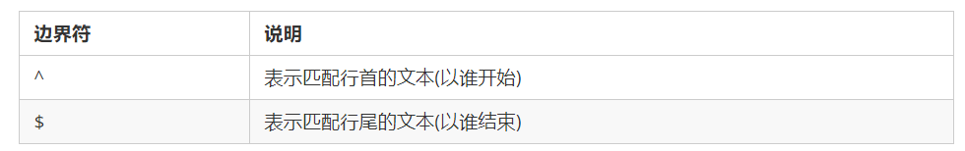
1.3 元字符
1. 边界符
正则表达式中的边界符（位置符）用来提示字符所处的位置，主要有两个字符
如果 ^ 和 $ 在一起，表示必须是精确匹配。

Slide 18
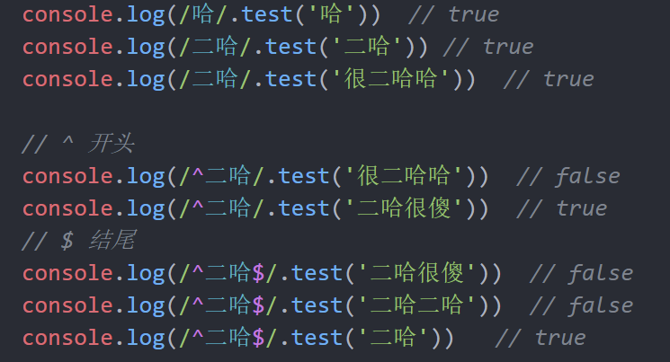
1.3 元字符
1. 边界符
正则表达式中的边界符（位置符）用来提示字符所处的位置，主要有两个字符

Slide 19
1.3 元字符
为了方便记忆和学习，我们对众多的元字符进行了分类：
边界符（表示位置，开头和结尾，必须用什么开头，用什么结尾）
量词 （表示重复次数）
字符类 （比如 \d 表示 0~9）

Slide 20
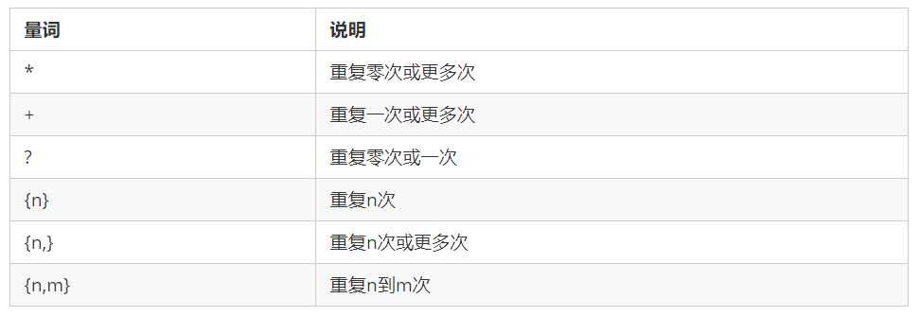
1.3 元字符
2. 量词
量词用来 设定某个模式出现的次数
注意： 逗号左右两侧千万不要出现空格

Slide 21
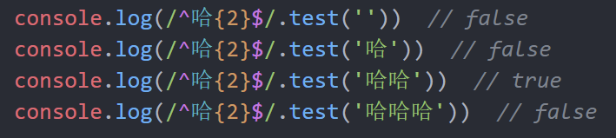
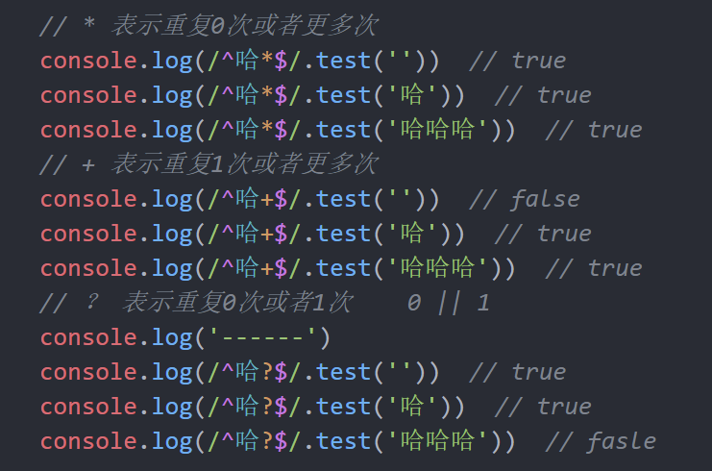
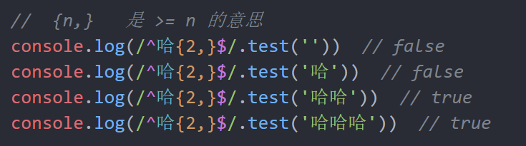
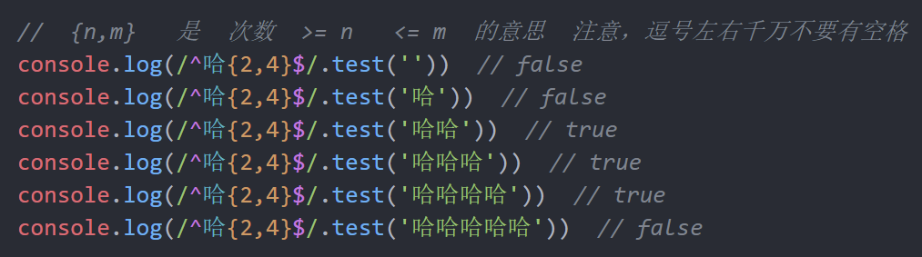
1.3 元字符
2. 量词
量词用来 设定某个模式出现的次数

Slide 22
+ 表示重复至少 1 次
? 表示重复 0 次或1次
* 表示重复 0 次或多次
{m, n} 表示复 m 到 n 次

Slide 23
1.3 元字符
为了方便记忆和学习，我们对众多的元字符进行了分类：
边界符（表示位置，开头和结尾，必须用什么开头，用什么结尾）
量词 （表示重复次数）
字符类 （比如 \d 表示 0~9）

Slide 24
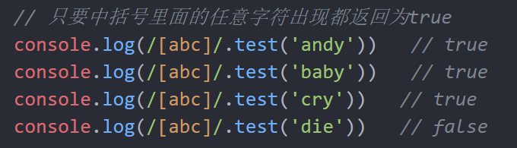
1.3 元字符
3. 字符类：
[ ] 匹配字符集合
后面的字符串只要包含 abc 中任意一个字符，都返回 true 。

Slide 25

1.3 元字符
3. 字符类：
[ ] 里面加上 - 连字符
使用连字符 - 表示一个范围
比如：
[a-z] 表示 a 到 z 26个英文字母都可以
[a-zA-Z] 表示大小写都可以
[0-9] 表示 0~9 的数字都可以
认识下：

Slide 26
1.3 元字符
3. 字符类：
[ ] 里面加上 ^ 取反符号
比如：
[^a-z] 匹配除了小写字母以外的字符
注意要写到中括号里面

Slide 27
1.3 元字符
3. 字符类：
（2） . 匹配除换行符之外的任何单个字符

Slide 28
字符类 . (点)代表什么意思？
匹配除换行符之外的任何单个字符
字符类 [] 有若干代表什么意思？
[abc] 匹配abc其中的任何单个字符
[a-z] 匹配26个小写英文字母其中的任何单个字符
[^a-z] 匹配除了26个小写英文字母之外的其他任何单个字符

Slide 29
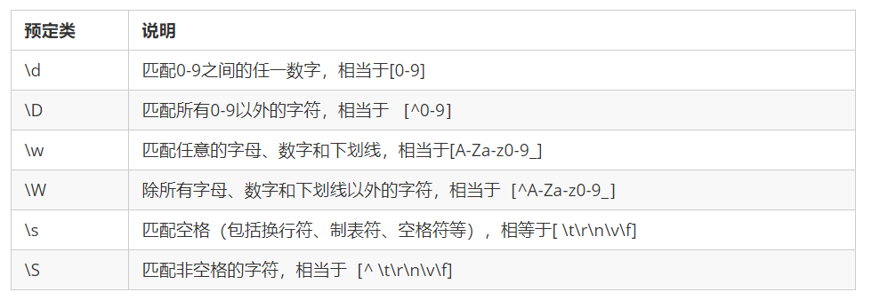

1.3 元字符
3. 字符类：
(3) 预定义：指的是 某些常见模式的简写方式。

Slide 30
正则表达式
01
介绍
语法
元字符
修饰符

Slide 31


1.4 修饰符
修饰符约束正则执行的某些细节行为，如是否区分大小写、是否支持多行匹配等
语法：
i 是单词 ignore 的缩写，正则匹配时字母不区分大小写
g 是单词 global 的缩写，匹配所有满足正则表达式的结果

Slide 32

1.4 修饰符
替换 replace 替换
语法：

